Slide 1

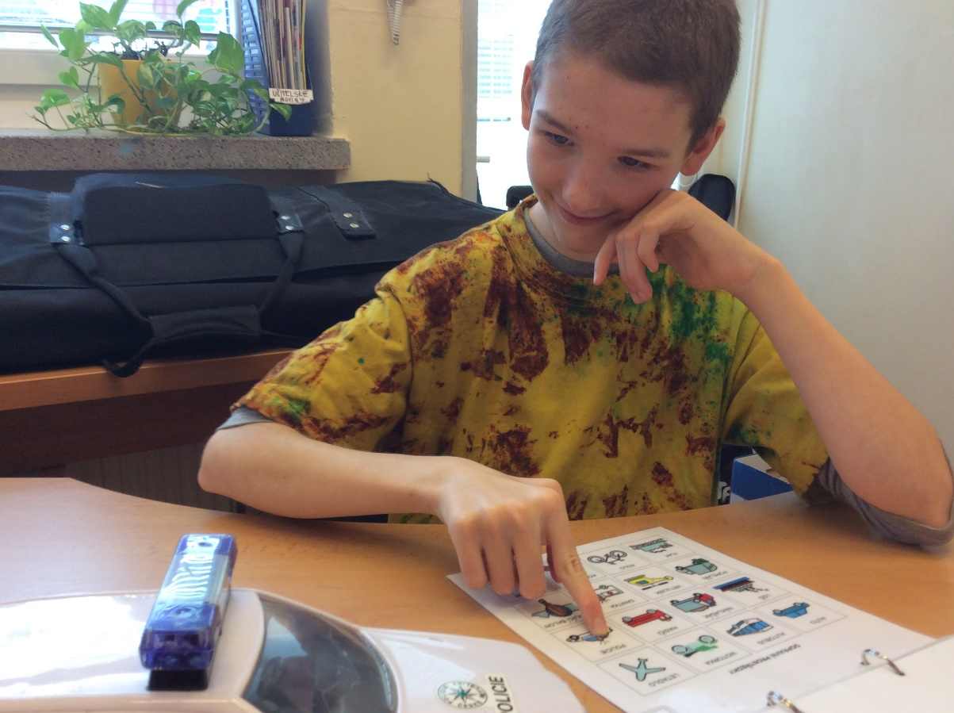
KOMUNIKACE OSOB S MP
-AAK-

Slide 2

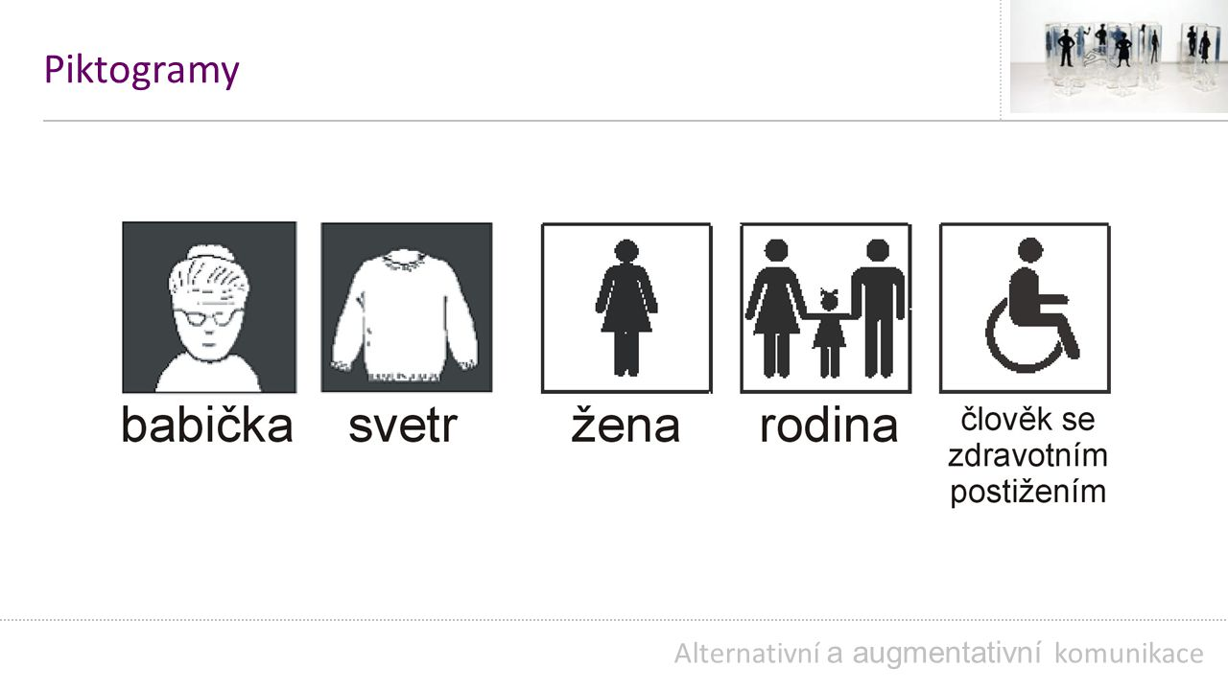
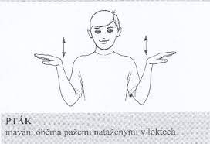
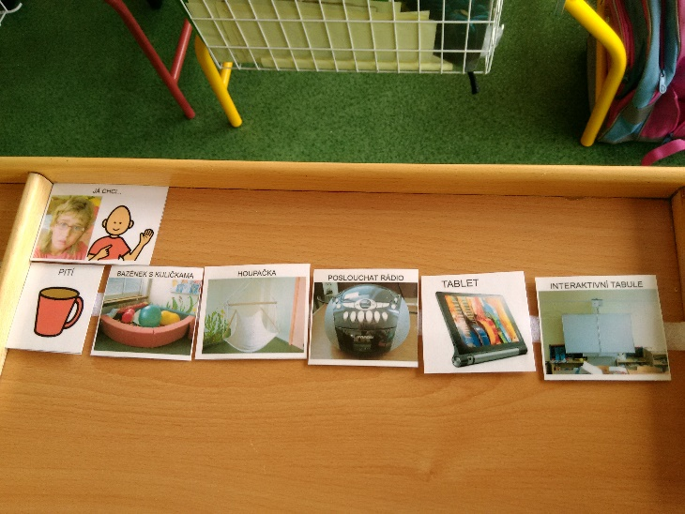
Všechny osoby s MP mají nějaký stupeň a druh NKS (narušená kom. schopnost)
Míra narušení roste se stupněm mentálního postižení
Potřeba celoživotní logopedické intervence
Rozsah od lehkých odchylek výslovnosti po neschopnost verbálně komunikovat

Slide 3
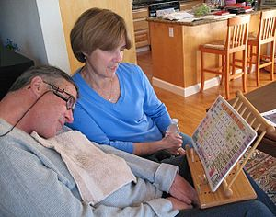
Pokud je schopnost verbálně komunikovat omezující pro sociální život a není dostatečná pro dorozumívání a sdělování potřeb, je důležité využít některou z forem AAK – alternativní a augmentativní komunikace – předcházet komunikační, emocionální deprivaci
PŘEDEVŠÍM U OSOB SE STŘEDNĚ TĚŽKÝM, TĚŽKÝM A HLUBOKÝM MP

Slide 4
AAK
Systém AAK = souhrn všech postupů a prostředků, které je možno využít pro rozvoj komunikace u konkrétní osoby
Cíl: je umožnit jedincům se závažnými por. komunikace aktivní dorozumívání a zapojení do života společnosti
U nás v r. 1994 zřízeno Sdružení pro augmentativní a alternativní komunikaci
V Praze funguje SPC AAK

Slide 5
AAK
Využívány u: jedinců s MP, smyslovými vadami, narušením kom. procesu, poruch hybnosti, degenerativních onemocnění (Alzheimerova choroba) po cévních mozkových příhodách…
Je vhodné využívat více komunikačních metod, pomůcek a symbolů současně pro dosažení max. rozvoje komunikace – multisenzoriáloní přístup
Nutná spolupráce celého okolí jedince
AAK nemají zcela nahrazovat nebo potlačovat verbální komunikaci (pokud to není nezbytné)
Snaží se ji rozvíjet, nebo určitým způsobem kompenzovat

Slide 6
AAK
Augmentativní komunikační systémy
augmentace z lat. rozšiřování, zvětšení…
podporuje již existující komunikační schopnosti, které jsou nedostatečné pro dorozumívání
kom.systémy podporující a rozvíjející mluvenou řeč, která není dostatečně rozvinuta, nebo je málo srozumitelná
Alternativní komunikační systémy
jsou náhradou mluvené řeči, když komunikace u jedince vůbec není rozvinuta
systémy, které mají plně nahradit mluvenou řeč, která vůbec nevznikla, nebo z nějakého důvodu úplně zanikla

Slide 7
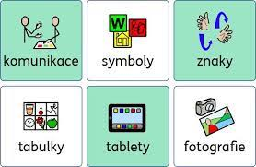
AAK
Metody AAK
S pomůckami (aided)
netechnické: předměty, obrázky, fotografie, symboly, texty
technické: elektrické komunikační pomůcky, programy a počítače
Bez pomůcek (unaided) – využití nonverbální komunikace (pohled, mimika, gesta, motorické znaky…)

Slide 8
AAK
Komunikační systémy
Dynamické – znaky, gesta, prstová abeceda, znaková řeč, Makaton
Statické – Bliss, piktogramy, komunikační tabulky
Při výběru druhu AAK je nutno brát v úvahu:
Verbální dovednosti (schopnost artikulace, rozsah aktivní a pasivní slovní zásoby, úroveň projevů ve všech jazykových rovinách)
Fyzické dovednosti (rozsah a přesnost pohybů, koordinace)
Stav smyslových orgánů (hl. zraku a sluchu)
Dobu práceschopnosti (míra soustředění a unavitelnosti)
Věk
Předpoklad dalšího rozvoje, prognóza, individuální potřeby
Kognitivní schopnosti
Potřebu a motivaci ke komunikaci
Podporu rodiny a profesionálů
Schopnost interakce

Slide 9
AAK
facilitovaná komunikace
sociální čtení
makaton
bliss symboly
piktogramy
bazální stimulace
VOKS
znak do řeči

Slide 10
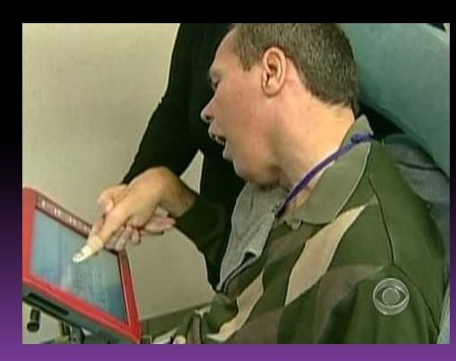
AAK
Facilitovaná komunikace
facilitovaná = usnadňující
napomáhá komunikaci hl. PAS a TMP
facilitátor poskytuje podporu prstu, ruce, zápěstí, paži, či ramenu – tím stimuluje pohyb klienta, který ukazuje písmena či obrázky na tabulce, nebo píše na klávesnici a poskytuje také zpětnou vazbu jeho projevu
začíná se podporou prstu, pak ruky, zápěstí, lokte až k rameni – nakonec se facilitátor klienta ani nedotýká, pouze stojí v jeho blízkosti při psaní zprávy – psychická opora, naslouchání, pozornost vůči druhému
kontroverzní metoda, protože mnoho odborníků tvrdí, že není důvěryhodným sebevyjádřením klienta

Slide 11
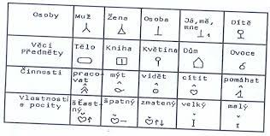
AAK
Komunikační systém Bliss
(Bliss symboly)
vymyslel Charles Bliss (utekl z koncentr.tábora až do Číny a tvrdil, že důvodem válečných katastrof je malá schopnost dorozumění mezi národy)
inspirován čínským obrázkovým písmem
srozumitelné všem národům, avšak velice složité
místo slov se ke komunikaci používá symbolů
používán pro svou složitost spíše tělesného postižení či LMP
používá se asi 26 základních prvků a z nich je složeno přibližně 1400 standardizovaných znaků

Slide 12
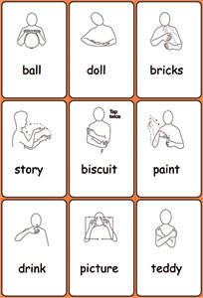
AAK
Makaton
obsahuje 350 motorických znaků
znaky doplněné řečí
k doprovodu znaků se používá i
odpovídající mimický výraz tváře,
jednotlivá slova se vyjadřují pohybem ruky, hlavy a podobně (sestra = dvakrát ťuknout do nosu, bratr = tření kloubů ruky o sebe…)
původ je ve znakovém jazyce, je však zjednodušen (znakují se hlavně klíčová slova)

Slide 13
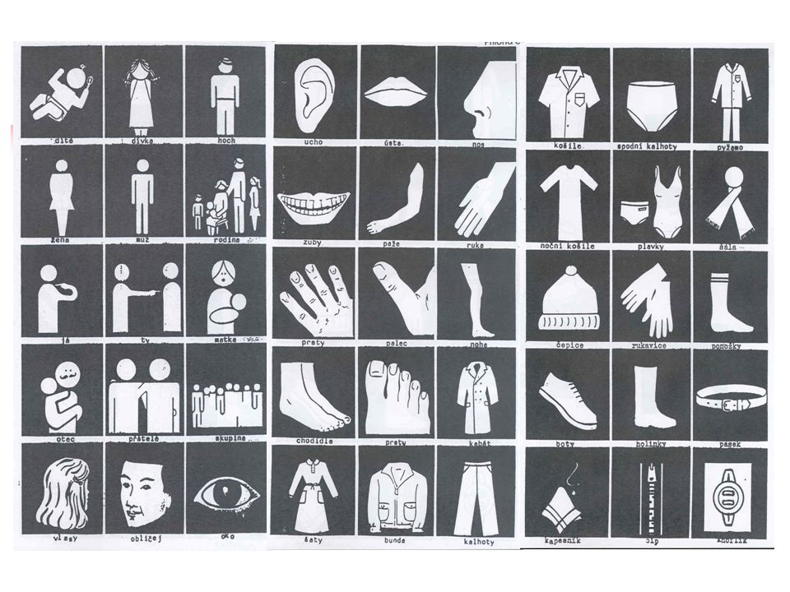
AAK
Piktogramy
jednoduchý konkrétní obrázkový znak
každý piktogram zastupuje jeden věcný význam a zpodobňuje ho bez vazby na řeč
na rozdíl od systému Bliss jsou mnohem konkrétnější
využití: PAS, více vad, MP
používání piktogramů je vždy ideálně doplněno mluvenou řečí
základní soubor je vytištěn bíle na černém pozadí
dorozumívání pomocí piktogramů je perspektivní pro svou jednoduchost a názornost
slouží při strukturalizaci času, prostoru, pochopení vztahů a konkrétní orientaci

Slide 14
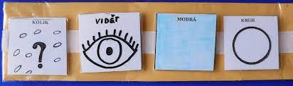
AAK
VOKS
= výměnný obrázkový komunikační systém
smysluplná a účelná výměna obrázků za předmět, činnost
podpora iniciativy za použití asistence (motivace a pochopení významu komunikace)
podpora nezávislosti v sebevyjadřování
soubor obrázků, nebo použití konkrétních předmětů či textu
výměna kartičky za věc, kartička + splnění úkolu, skládání kartiček do vět

Slide 15
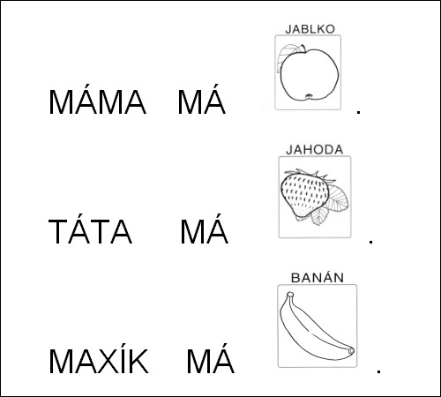
AAK
Sociální čtení
Primární navození
komunikace na základě předmětů a konkrétních sociálních situací (forma sociální hry), poté přechod k textu
používají se: soubor předmětů,obrázků (piktogramy, symboly, slova, předměty)
jednotlivé obrázky, symboly či slova vždy používáme v konkrétní sociální situaci

Slide 16
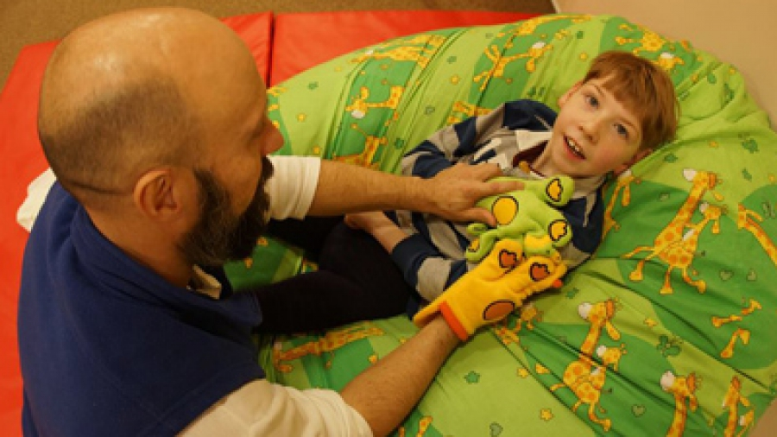
AAK
Bazální stimulace
bazální = základní,elementární
za základní princip bazální stimulace se považuje zjištění, že pomocí těla můžeme jedince uvést do reality, zprostředkováním zkušeností a vjemů
stimulací se snažíme osobám s těžkým postižením přiblížit nedostupné podněty a tak podpořit jejich vývoj a motivaci ke komunikaci
jedinec s těžším mentálním postižením nebo s více vadami se nachází ve stavu extrémně redukovaných aktivit - pomocí bazální stimulace se někdy podaří prolomit individuální izolaci (předcházení podnětové, sociální a emocionální deprivaci)
Často ve snoezelenu
podněty kterými stimulujeme jedince:
Somatické podněty (obraz těla)
Vibrační podněty (rozechvívá klouby, nosné části)
Vestibulární podněty (poloha v prostoru)
Hmatové podněty
Čichové a chuťové podněty
Sluchové a zrakové podněty

Slide 17
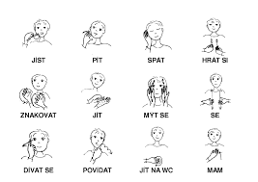
AAK
Znak do řeči
znakuje se slovo, nebo základní slova ve větě, která mají zásadní smysl pro význam věty a zbytek se doplňuje přirozenou mimikou, gesty a řečí, nebo alespoň zvuky
znaky jsou konkrétní, pohyb při znakování rozfázován dle rytmu řeči
hlavní je podpora verbální řeči
není znakovým jazykem, ale kompenzačním prostředkem

